Slide 1
Сабақтың тақырыбы:
Абылай хан

Slide 2
Мақсаты:Оқушыларға Абылай хан туралы жаңа мағлұматтар беріп, отансүйгіштікке, батырлыққа тәрбиелу.
Балаларды батырлар өмірімен таныстыра отырып, олардан үлгі алып, өз елін,жерін сүюге, оны қорғауға, осы күнге жеткізген батырларға деген құрмет сезіміне тәрбиелеу.
Сауатты жазуға, тарихи әңгімелерді түсініп оқуға, ой-өрісін, сөздік қорын және ауызекі сөйлеу мәдениетін дағдыландыру,

Slide 3
Типі:іскерлік пен дағдыны қалыптастыру
Түрі:аралас сабақ
Әдіс-тәсілдері:түсіндіру,баяндау,сұрақ-жауап
Көрнекілігі:батырлар, хандар, билер суреті, слайдтар
Сабақтың барысы:
1.Ұйымдастыру кезеңі

Slide 4
Үлкенге де сіз,
Кішіге де сіз,
Сәлем беріп сіздерге,
Бас иеміз біз.

Slide 5
Психологиялық дайындық
Балалар бүгінгі сабаққа қонақтар келіпті, демек бұл сабағымыз жай сабақ емес, ерекше сабақ болып өткелі тұр.
“Келгенше қонақ ұялады,
Келгеннен соң үй иесі ұялады”-демекші, біз ұятқа қалмауға тырысайық.

Slide 6
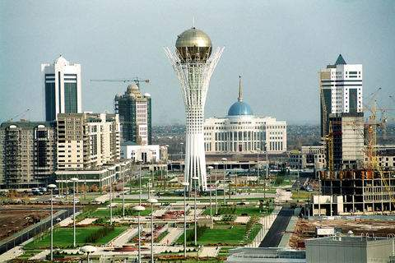

Slide 7
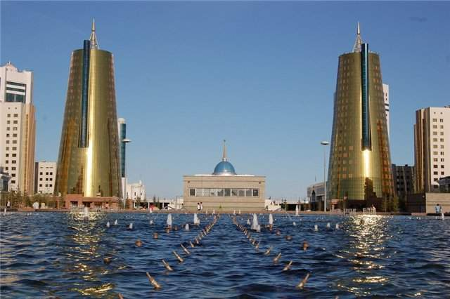

Slide 9
Үй тапсырмасын сұрау.

Slide 11
Махамбеттің тапқырлығы.
Сахналық көрініс
Тергеуші Махамбетті не үшін іздеді?
Махамбет тергеушімен қалай сөйлесті?
Ауыл адамдары Махамбетті қалай суреттеді?
Тергеуші неге қайтып кетті?

Slide 12
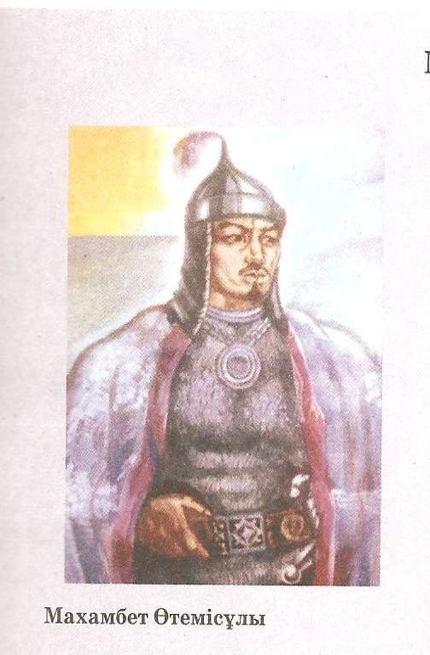

Slide 13
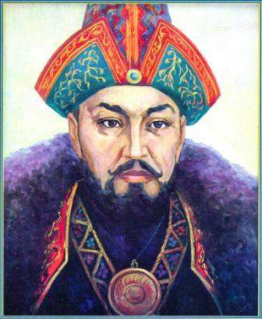

Slide 14
Абылай хан –қазақ халқының біртұтастығын сақтауға көп еңбек сіңірген. Әкесі Уәли Түркістан қаласының сұлтаны болған.Абылай 15 жасынан қазақтың жоңғарға қарсы соғысына қатысып, асқан ерліктер көрсетеді.Ол ақылды, шебер ұйымдастырушы, батыл қолбасшы, іскер әрі амал-айласы мол адам болған.Абылай қазақ жерін азат ету үшін орасан зор еңбек сіңірді.Шаруашылық пен сауданы дамытуға ықпал етті. Абылай күйші де болған.”Ақ толқын”, “Дүние қалды” , “Жетім торы” , “Қайран елім” деген күйлері бар.Бұл күйлер өмірдің мәні туралы, ел қамы мен халық тағдыры жөнінде толғайды.Абылай хан- Қазақ ордасының ханы, қазақ мемлекетінің тарихындағы аса көрнекті мемлекет қайраткері. Жиырма жасында хан болып сайланған. Абылай жарты ғасырға жуық хандықты абыроймен атқарған. Мәтінмен жұмыс.

Slide 15
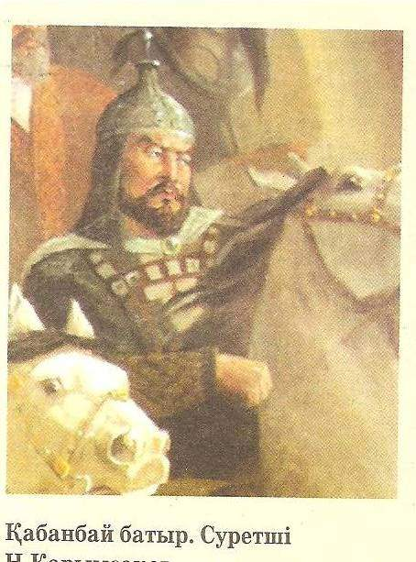
ҚАБАНБАЙ БАТЫР

Slide 16
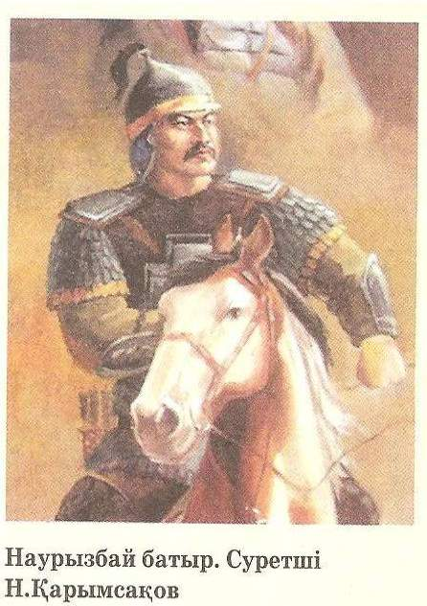
НАУРЫЗБАЙ

Slide 17
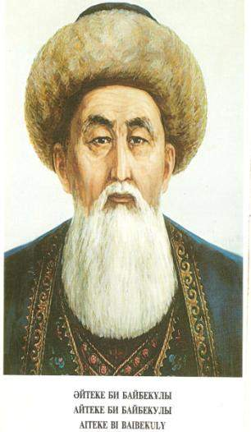
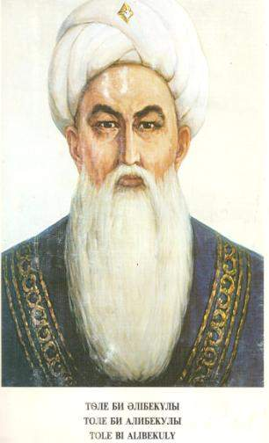
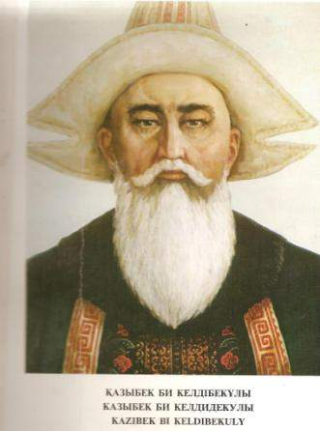

Slide 18
Оқулықпен жұмыс
Тізбектей оқу
Дәптермен жұмыс
Мәтіннен
1-хандарды
2-билерді
3-батырларды теріп жаз.

Slide 19
Сергіту сәті
Ұзын құлақ сұр қоян,
Естіп қалып сыбдырды.
Ойлы қырлы жерлермен,
Ытқып-ытқып жүгірді.
Қарап еді артына,
Қиығын салып көзінің
Келе жатқан томпандап
Көжегі екен өзінің.

Slide 20
143-жаттығу 1.Мақалды көшіріп жазыңдар
Батыр бір рет өледі,
Қорқақ мың рет өледі.
2.Қанша? неше? сұрақтарына жауап беретін сөздерді атаңдар.
Абылай хан туралы білетіндеріңді сызбаға түсіріңдер

Slide 21
Абылай хан туралы білетіндеріңді сызбаға түсіріңдер

Slide 22
Сабақты бекіту
Абылай неше жасында қолбасшы болды?
Абылай кімдердің көмегіне сүйенді?
Қандай қазақ батырларын білесіңдер?

Slide 23
Үйге тапсырма
Мәтіннің мазмұнын айту.
Абылай хан туралы деректер жинау.
Мақалдар жаттау.
142-жаттығу.
Бағалау.
Ән айтамыз.

